Slide 1
Kalenterikuvahartaus
Notes:
Tämä kuvahartaus perustuu Kirkon Ulkomaanavun vuoden 2022 seinäkalenteriin kuviin ja kuvateksteihin.
Hartauden voi toteuttaa katsomalla kaikki kuvat, tai valita vain kuukauden kuvan ja loppurukouksen. Voit itse päättää vapaasti millä tavoin hyödynnät aineistoa.
Voit omassa hartaudessa
käyttää esimerkkirukouksia tai muokata oman rukouksen
Pyytää osallistujia kirjoittamaan rukousaiheita, joita nousee mieleen kuvasta
Voit lukea itse rukoukset tai pyytää osallistujia lukemaan tulostettuja/ kirjoitettuja rukouksia
Käytä vain muutamia tai kaikkia kuvia osallistujien määrän mukaan
Kuvien muistiinpanoissa olevat hartaustekstit pohjautuvat kalenterin kuvateksteihin.
Kuvaesitystä voi käyttää myös ajastettuna esim. seurakunnan sähköisellä infotaululla tai KUA:n kolehtipyhän yhteydessä kirkkokahveille seinälle heijastettuna.
Kuvia voit käyttää myös KUA:n työhön tutustumiseen ryhmässä, kerhossa tai rippikoulussa.
Anna osallistujalle/ pienryhmälle yksi kuva ja pyydä miettimään
Kuka kuvassa on?
Minkälaisen viestin kuva antaa?
Keskustelkaa yhdessä kuvan herättämistä ajatuksista ja huomioista.
Lukekaa lopuksi kuvatekstit ja miettikää näyttääkö kuva erilaiselta tämän tiedon valossa.
Jokainen (pienryhmä) voi hakea KUA:n verkkosivuilta lisätietoa KUA:n työstä kuvaan liittyen ja esitellä löydöt toisille

Slide 2
Nepal: Antti Helin
Notes:
Toivo on kykyä nähdä valoa, vaikka kaikki ympärillä tuntuisi pimenevän. Välillä vastoinkäymisemme ovat pieniä, toisinaan suuria. Toivon avulla kuitenkin voimme saada itsestämme sen pienen lisävoiman, jolla ylitsepääsemättömät esteet muuttuvat yli kiivettäviksi haasteiksi. Jumala varustaa meitä toivolla tähän maailmaan. Meidän tehtävämme on olla menettämättä toivoa. Toivo on vahva voima pelkoa ja ennakkoluuloa vastaan. Kolmesta suuresta: Usko, toivo ja Rakkaus, rakkaus on tietysti suurin, mutta sitkein on toivo. Aina on toivoa. Toivon saa aina herätettyä vaikka se olisi käynyt hetkeksi nukkumaan.
Rukous (esirukoilija):
Hyvä Jumala, rukoilemme iloa ja tulevaisuuden toivoa lapsille, jotka karanteenien ja koulusulkujen jälkeen ovat voineet jälleen aloittaa koulunkäynnin. Rukoilemme opettajien ja vanhempien puolesta, että he osaisivat lisätä lapsille luottamusta tulevaisuuteen.
Seurakunta vastaa: Kuule rukouksemme
Herra Siunaa myös kuvassa näkyvää Remalia; syyrialaista neljäsluokkalaista
-------------------------------------------------
Kuvateksti: Syyrialainen Remal käy neljättä luokkaa Daaelin koulussa. KUA on kunnostanut Syyriassa sodan vaurioittamia koulua. Korjatuissa koulurakennuksissa 9 345 koululaista on päässyt jatkamaan koulunkäyntiään.

Slide 3
Notes:
Näyttelijä Audrey Hepburn kasvoi protenttisessa perheessä Iso-Britanniassa. Elämästään suuren osan hän käytti lasten auttamiseen ja oli Unicef:n hyvän toivon lähettiläänä neljä viimeistä vuottaan. Audrey on sanonut myös. ”Jos haluat kauniit silmät, etsi toisista hyvää,
suloisia huulia varten puhu vain ystävällisiä sanoja,
Kulje varmoin askelin tietäen, että et ole koskaan yksin.”
Rukous (esirukoilija):
Hyvä Jumala, rukoilemme maailmaan lisää kauniita silmiä, suloisia huulia ja varmoja askeleita.
Seurakunta vastaa: Kuule rukouksemme
Herra siunaa myös kuvassa näkyvää ugandalaista Priskaa
--------------------------------------------
Kuvateksti: Priska Kabira opiskelee ompelijaksi Ugandassa. Hän on äiti kuten monet muut oppilaat. Tukeakseen nuorten äitien opiskelua KUA järjestää lapsille päivähoitoa, jotta äidit voivat keskittyä opintoihinsa.

Slide 4
Bangladesh: Tine Sletting Jakobsen
Notes:
Onnellisuus on siitä erikoinen asia omistaa, että piilottamalla sen vällyjen alle ja seinien sisään, se alkaa vähentyä. Onnellisuus kasvaa mitä enemmän sitä jakaa, eikä sitä oikein koskaan voi olla liikaa kenelläkään. Onnellisuus on läpitunkeva tunne siitä, että elämä on hyvää. Kristillinen lähimmäisenrakkaus on onnellisuuden ulottamista kaikkialle. Tarvitsemme myötätunnon lisäksi myös myötäintoa, innostuaksemme asioista jotka saavat lähimmäisemme onnellisiksi.
Rukous (esirukoilija):
Hyvä Jumala, rukoilemme myötätuntoa ja myötäintoa maailmaan. Anna meille voimaa iloita ja tulla onnelliseksi muiden mukana ja myötäelää myös ihmisten suruissa ja pettymyksissä.
Seurakunta vastaa: Kuule rukouksemme
Herra siunaa myös kuvassa näkyvää Lakshmia
---------------------------------------------
Kuvateksti: Lakshmi Damai sai tukea kanankasvatuksen aloittamiseen. KUA:n hankkeissa Lakshmin kaltaiset kastittomat saavat tukea yrittäjyyteen ja toimeentulon hankkimiseen.

Slide 5
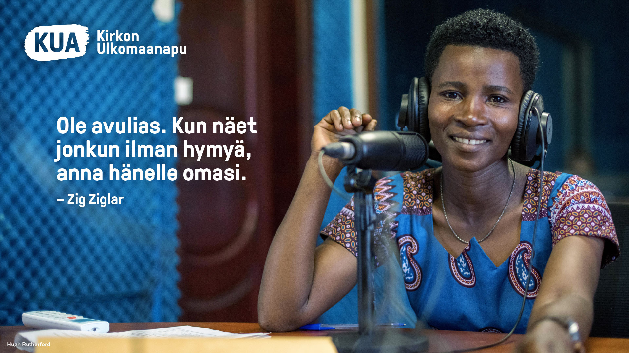
Nepal: Jari Kivelä
Notes:
Pandemian aikana olemme oppineet katsomaan ihmisiä paremmin silmiin. Maskit ovat peittäneet ison osan kasvoista, mutta olemme oppineet, että lähimmäisen ilmeet voi nähdä jo pelkistä silmistä; toisen tunteen voi aistia näkemättä kasvoja kokonaan. Kun katsot toista ihmistä, katso niin, että hymyilevät silmäsi paljastavat rakkauden, jonka olet Luojaltasi jaettavaksi saanut. Jobin tavoin voimme hymyllämme valaista ja rohkaista
”Kun he menettivät toivonsa, minä hymyilin heille,
ja minun valoisat kasvoni rohkaisivat heitä. ” Job. 29:24
Rukous (esirukoilija):
Hyvä Jumala, rukoilemme hymyileviä silmiä, silmiä jotka saavat nähdä rakkauden valoa toisten ihmisten katseissa.
Seurakunta vastaa: Kuule rukouksemme
Herra siunaa myös kuvassa näkyvää ugandalaista opettajaa Annetia.
---------------------------------------------
Kuvateksti: Opettaja Annet Rukuno pitää englannin tuntia radiossa. Kun korona sulki koulut, siirrettiin Ugandan pakolaisalueilla oppitunnit radioon. KUA on jakanut 1 403 radiota ja 141 825 opetusmateriaalipakettia pakolaisasutusalueiden oppilaille

Slide 6
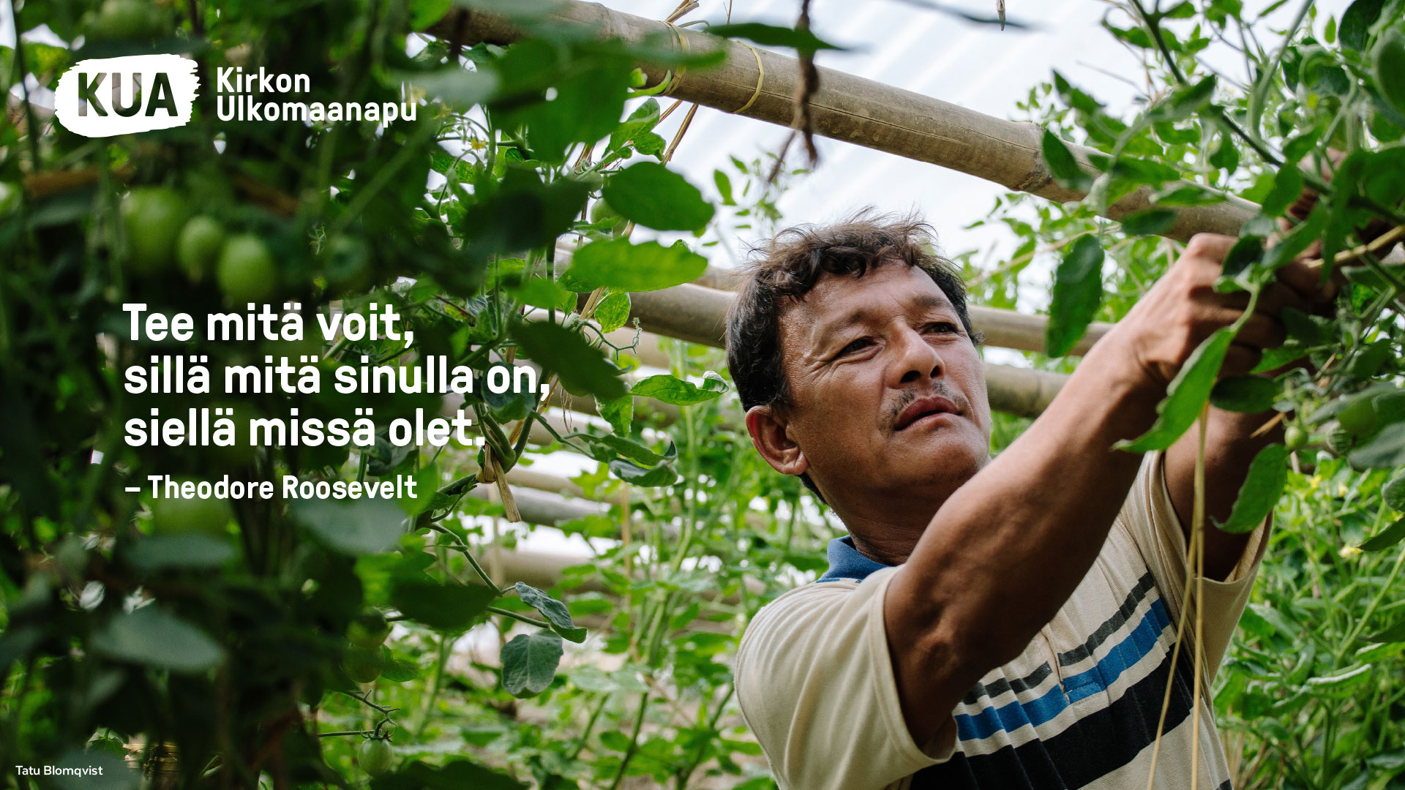
Uganda: Fredrik Lerneryd
Notes:
Meillä maailman ihmisillä on omat elinympäristömme ja omat mahdollisuutemme, jokaisella ihmisellä hiukan erilaiset. Joillekin on annettu enemmän sitä millä voi ja suuremmat mahdollisuudet minne asti voi ulottaa omaa vaikuttamistaan. On mahtavaa, että tämän lainauksen suhteen olemme kaikki ihmiset samalla viivalla. Kyse on siitä, kuka osaa parhaiten hyödyntää omansa tehdäkseen maailmasta paremman paikan olla ja elää.
Rukous (esirukoilija):
Hyvä Jumala, rukoilemme sydämen tyytymistä siihen mitä meille on annettu. Rukoillemme luottamusta siihen, että Jumalan antamilla vähilläkin voimavaroilla ja välineillä voimme saada aikaan paljon, kunhan vain luotamme siunaukseen, johon Jumala on vaivannäkömme kätkenyt.
Seurakunta vastaa: Kuule rukouksemme
Herra siunaa myös kuvassa näkyvää nepalilaista Knichaa.
--------------------------------------------
Kuvateksti: Nepalilainen Knicha on saanut KUA:lta koulutusta ja välineitä maanviljelyyn. Rakentamassaan tunneliviljelmässä hän viljelee tomaatteja. Knicha toivoo voivansa tarjota lapsilleen mahdollisuuden koulunkäyntiin

Slide 7
Notes:
Elämä ei aina kohtele meitä hyvin. Jumalan kasvot ovat meille toisinaan näkymättömissä, vaikka hän katsoisi suoraan meitä kohti. Pettyneenä on vaikea nähdä toivon pilkahduksia ja olemassa olevia mahdollisuuksia. Verkko on tyhjä, mutta se on ehjä. Kalaa ei tänään noussut joesta, mutta joessa on kalaa. Pettynyt saa olla ja pettymyksiä pitää sietää, mutta pettymysten sattuessa, jopa äärimmäisten pettymysten, on vahvistettava ja tuotettava toivoa. Toivon tuottamiseen meidät kaikki on kutsuttu. Toivo on ääretöntä.
Rukous (esirukoilija):
Hyvä Jumala, pyydämme siunaustasi pettyneille. Anna toivosi valon valaista äärimmäisinkin synkkyys. Ota meidät käyttöösi valosi välittäjinä, toivosi tuottajina.
Seurakunta vastaa: Kuule rukouksemme
Herra siunaa myös kuvassa näkyvää eteläsudanilaista Dueria.
--------------------------------------------
Kuvateksti: Duer Wiyual Tudeal sai kalastusvälineet ja -koulutusta, minkä avulla hän on voinut taata lapsilleen koulutuksen. Kaikkiaan 6 347 eteläsudanilaista on saanut KUA:lta tukea toimeentulon hankkimiseen

Slide 8
Kenia: Jari Kivelä
Notes:
Yksi kaunis ja koskettava hetki Nalle Puh:n tarinoissa on kohta, jossa pikkuinen pelokas Nasu tarttuu Puhin käteen siltä varalta että Puhia pelottaisi. Nasu ei juokse pakoon, vaan tarttuu käteen. Me olemme vahvoja ja rohkeita yhdessä; Kun välitämme toisistamme, olemme vahvoja ja rohkeita.
Rukous:
Hyvä Jumala, kiitämme käsistä, jotka voivat tarttua toisten käsiin, kaareutua ympärillemme halaukseen ja rakentaa yhteiskuntia, rauhaa ja rakkautta. Älä anna käsiemme tehdä pahaa vaan valjasta ne sinun käyttöösi kaikessa mihin ryhdymme.
Seurakunta vastaa: Kuule rukouksemme
Herra siunaa myös kuvassa näkyvää Dil Mayaa ja hänen perhettään.
--------------------------------------------
Kuvateksti: Dil Maya ei päässyt kouluun, koska hänen vanhempansa ajattelivat, ettei tyttöjen kannata opiskella. KUA:n hankkeessa hän sai yrittäjyyskoulutuksen. Dil Maya aikoo pitää huolen, että hänen molemmat lapsensa saavat käydä koulua.

Slide 9
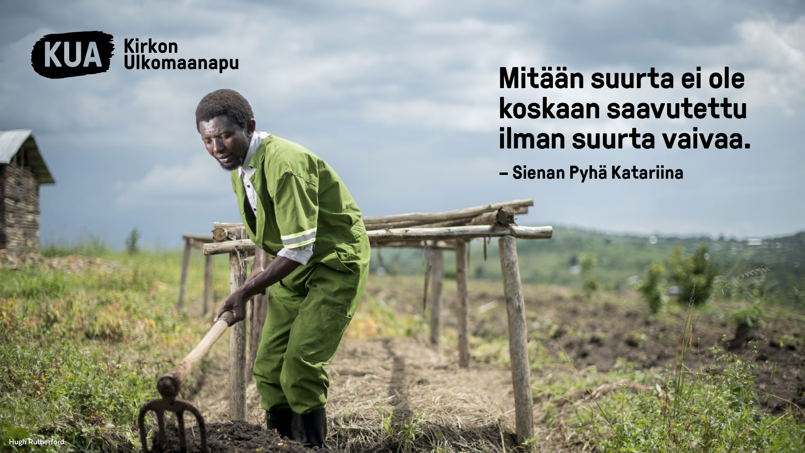
Kenia: Tatu Blomqvist
Notes:
Mikä on suurta? Tätä katsellessa ajattelen Koskelan Jussia. ”Jussi otti kuokan ja koetteli sen terää. Hän oli malttamaton ja olisi mielellään jo alkanut.” Vaivalla Jussikin rakensi perheelleen jotain, josta oli kauan unelmoinut. Jonain päivänä kun avoimesta ikkunasta tunkeutuu kesäinen varhaisilta sisään, voi hymyillen huomata että on saavuttanut jotain suurta.
Rukous (esirukoilija):
Hyvä Jumala, rukoilemme periksiantamattomuutta niille, joiden on otsa hiessä elantonsa hankittava. Anna siunauksesi sateen kastella muokattuja maita. Palkitse vaivannäköä saavutuksilla.
Seurakunta vastaa: Kuule rukouksemme
Herra siunaa myös kuvassa näkyvää Princeä.
--------------------------------------------
Kuvateksti: Prince Mushesa pakeni Ugandaan Kongosta. Hän on osallistunut KUA:n järjestämään maanviljelykoulutukseen. Kurssilta valmistuneet saavat pienen palan maata viljelmiään varten.

Slide 10
Kenia: Tatu Blomqvist
Notes:
Roomalaiskirjeen käännökset eri vuosina syventävät tätä vuoden 2020 käännöksen sanoitusta… UT 1548 Se weljellinen rakkaus olkoon sydämellinen teidän keskenän. Ennättäkään toinen toisensa kunniata tekemään. KR 1938 Olkaa veljellisessä rakkaudessa helläsydämiset toisianne kohtaan; toinen toisenne kunnioittamisessa kilpailkaa keskenänne.
R 1992 Osoittakaa toisillenne lämmintä veljesrakkautta, kunnioittakaa kilvan toinen toistanne.
BIBEL 2000 Visa varandra tillgivenhet och broderlig kärlek, överträffa varandra i ömsesidig aktning. (Osoita toisille kiintymystä ja veljellistä rakkautta, ylittäkää toisenne keskinäisessä kunnioituksessa.)
UT2020 Rakastakaa toisianne kuin sisarukset ja kilpailkaa siitä, kuka kunnioittaa toisia eniten.
Rukous (esirukoilija):
Hyvä Jumala, rukoilemme että rakkautesi tulvisi sydämistämme maailmaan. Että toinen toistamme kannustaen pyrkisimme aina parempaan toisiemme kunnioittamisessa, emmekä koskaan ylpistyisi kuvittelemaan olevamme toisia parempia. Pidä meidät nöyrinä, mutta kunnioituksessa päättäväisinä, myös niitä kohtaan joiden mielipiteitä tai kulttuuria emme ymmärrä.
Seurakunta vastaa: Kuule rukouksemme
Herra siunaa myös kuvassa näkyviä Parvatia ja Bhavania Nepalista
---------------------------------------------
Kuvateksti: KUA tukee Nepalin syrjäseuduilla Parvatin ja Bhavananin kaltaisten köyhistä perheistä tulevien lasten koulunkäyntiä

Slide 11
Kenia: Jari Kivelä
Notes:
Eivät hulluja ole ne jotka uskovat sillä he voivat siirtää vuoria. Ei ole hullua uskoa voivansa muuttaa maailmaa, hullua on ajatella ettei mikään muutu. Hullut uskovat, että asiat maailmassa ovat edelleen yhtä hullusti kuin ne olivat kymmenen, kaksikymmentä, kolmekymmentä tai neljäkymmentä vuotta sitten. Maailma muuttuu kun sitä muutetaan ja koska niin on, se voi joka päivä muuttua paremmaksi.
Rukous (esirukoilija):
Hyvä Jumala, anna meille viisautta kuunnella hulluja unelmia ja uskoa itsekin uskomattomaan. Sinä olet antanut meille viisautta, uteliaisuutta ja kyvyn tehdä oivalluksia. Anna maailmaa muuttavien ajatusten tulla kuulluiksi ja toteen. Kuten poikasi syntyi mitättömässä tallissa ja muutti maailman, voivat suuret maailmaa muuttavat ajatuksetkin syntyä missä tahansa. Anna lapsille kaikkialla maailmassa oikeus laadukkaaseen koulutukseen, ettei yksikään unelma parantaa maailmaa jäisi ilman mahdollisuuksia toteutua.
Seurakunta vastaa: Kuule rukouksemme
Herra siunaa myös kuvassa näkyvää Joycea
--------------------------------------------
Kuvateksti: 17-vuotias Joyce pakeni perheensä kanssa Kongon väkivaltaisuuksia Ugandaan. Perheellä ei ollut varaa koulumaksuihin, mutta osana KUA:n hanketta Joyce pääsi takaisin kouluun. Joyce unelmoi oman yrityksen perustamisesta ja muiden vaikeuksia kokeneiden auttamisesta.

Slide 12
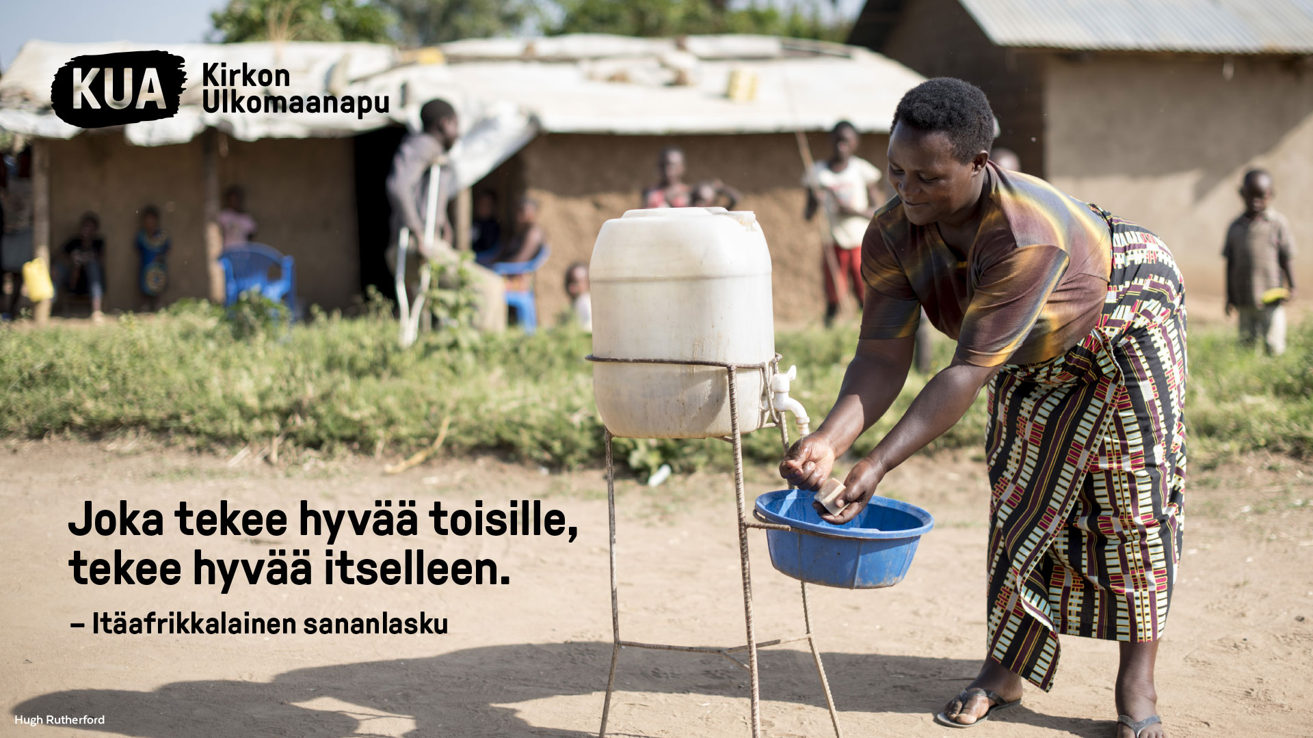
Kenia: Jari Kivelä
Notes:
Jos nauttii siitä, että tekee toiselle hyvää onko se väärin? Jotkut sanovat, ettei epäitsekästä hyvän tekemistä ole olemassa. Jos saat auttamisesta mielihyvää, ei se ole epäitsekästä. Mutta miksi ei voisi nauttia siitä, että joku saa avun. Eikö vitsinkertoja saisi nauraa itse saadessaan muut nauramaan? Pitäisikö leipurin inhota pullia joita leipoo muille? Me olemme samaa Jumalan perhettä ja voimme iloita yhdessä ja jakaa yhteisestä hyvästä olimme sitten lähellä tai kaukana toisistamme.
Rukous (esirukoilija):
Hyvä Jumala, rukoilemme tuo meitä lähemmäs toisiamme. Rakenna yhteyttä kaikkiin maailman ihmisiin. Sinulle ei ole rajoja tai eroja ihmisten välillä, ei eroja kansalaisuuksien välillä, ei eroja asuinsijojen välillä. Vahvista yhteenkuuluvuuttamme yhteen yhteiseen perheväkeesi.
Seurakunta vastaa: Kuule rukouksemme
Herra siunaa myös kuvassa näkyvän Rwamwanian alueen pakolaisia.
--------------------------------------------
Kuvateksti: KUA on rakentanut käsienpesupisteitä Rwamwanjan pakolaisalueelle Ugandaan. Koronapandemian hillitsemiseksi KUA on jakanut saippuaa ja käsidesiä sekä tehnyt valistustyötä mm. radion, megafonien ja julisteiden välityksellä

Slide 13
Kenia: Jari Kivelä
Notes:
Kor. 13:4-7
Rakkaus on kärsivällinen, rakkaus on lempeä. Rakkaus ei kadehdi, ei kersku, ei pöyhkeile, ei käyttäydy sopimattomasti, ei etsi omaa etuaan, ei katkeroidu, ei muistele kärsimäänsä pahaa, ei iloitse vääryydestä vaan iloitsee totuuden voittaessa. Kaiken se kestää, kaikessa uskoo, kaikessa toivoo, kaiken se kärsii.
Rukous (esirukoilija):
Hyvä Jumala, anna kaikkein suurimman voiman, rakkauden, tulla näkyväksi meissä.
Seurakunta vastaa: Kuule rukouksemme
Herra siunaa myös kuvassa näkyvää perhettä Syyrian pakolaiskeskuksessa.
--------------------------------------------
Kuvateksti: KUA toimittaa Syyrian pakolaiskeskuksissa asuville perheille ruokapaketteja, keittiövälineitä, lämpimiä peittoja ja vesikanistereita. Lisäksi lapsille jaetaan talvivaatteita

Slide 14
FRANCISCUS ASSISILAISEN RUKOUS
Notes:
Hiljennytään perinteiseen kristilliseen Franciscus Assisilaisen rukoukseen.

Slide 15
Vapahtaja, tee minusta rauhasi välikappale
Notes:
Vapahtaja, tee minusta rauhasi välikappale
niin että sinne, missä on vihaa, toisin rakkauden, missä loukkausta, toisin anteeksiannon, missä epäsopua, toisin yksimielisyyden, missä erehdystä, osoittaisin totuuden, missä epäilystä, auttaisin uskoon, missä epätoivoa, nostaisin luottamukseen, missä pimeyttä, loisin sinun valoasi, missä surua, virittäisin ilon ja lohdutuksen.

Slide 16
Niin että en yrittäisi niin paljon etsiä lohdutusta kuin lohduttaa muita
Notes:
Niin että, oi Mestari, en yrittäisi niin paljon etsiä lohdutusta kuin lohduttaa muita, hakea ymmärtämystä kuin ymmärtää toisia, pyytää rakkautta kuin rakastaa muita,

Slide 17
sillä antaessaan saa
Notes:
Niin että, oi Mestari, en yrittäisi niin paljon etsiä lohdutusta kuin lohduttaa muita, hakea ymmärtämystä kuin ymmärtää toisia, pyytää rakkautta kuin rakastaa muita,

